Slide 1
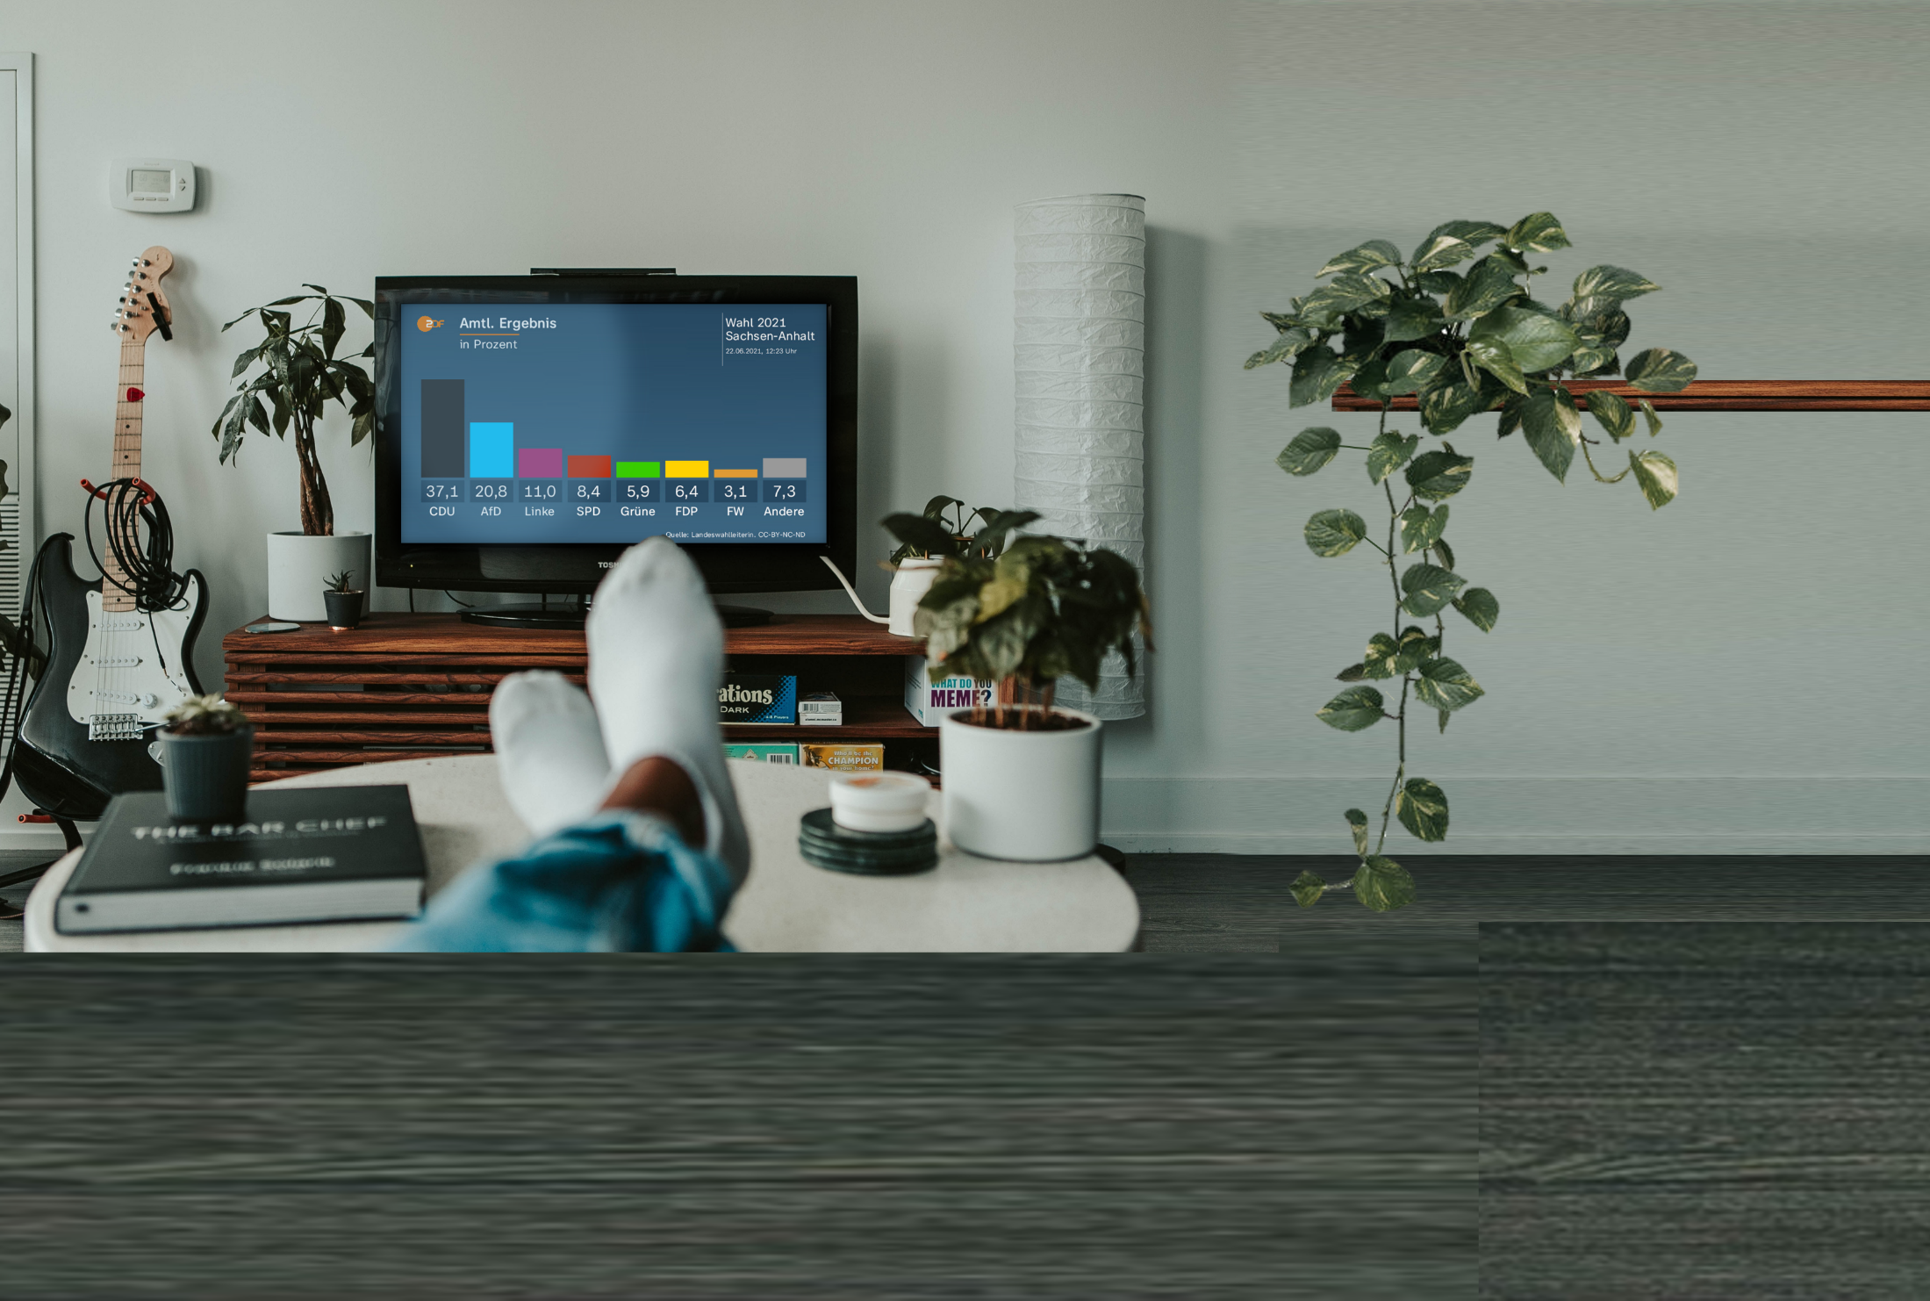
Öffentlich-rechtlicher Rundfunk Bürgerumfrage in Sachsen-Anhalt
Ein Report von infas quo / Juni 2023

Slide 2
Studiendesign Studiendesign
1
Die Untersuchung bildet die Sorgen der Bürger und die Einschätzung des öffentlich-rechtlichen Rundfunks in Sachsen-Anhalt ab und beleuchtet den gewünschten Umgang mit der Rundfunkgebühr.
Zielsetzung
2
Methode
Online-Interviews in quo PEOPLE – dem Online-Panel der infas quo GmbH
Telefonische Interviews in einer bevölkerungs-repräsentativen Stichprobe
3
Personen ab 18 Jahren, die in Sachsen-Anhalt leben
repräsentativ ausgewählt
quotiert nach Alter und Geschlecht
Zielgruppe
4
n=1.117 Interviews im Methoden-Split, davon:
n=520 telefonische Interviews (CATI)
n=597 Online-Interviews
mit Personen, die in Sachsen-Anhalt leben.
Stichprobe
5
Zeitraum / Dauer
27.02.2023 – 20.03.2023 durchschnittliche Befragungsdauer: Ø 16,3 Minuten
6
Einschätzung
gewichtet nach Alter und Geschlecht für die Bevölkerung in Sachsen-Anhalt

Slide 3
ERGEBNISSE
Fernsehsendernutzung
In den letzten 14 Tagen gesehen
Die wichtigsten Fernsehsender sind ARD und ZDF. Als 3. Programm hat der MDR eine sehr hohe Reichweite in Sachsen-Anhalt.
Frage F14: Auf welchen Sendern haben Sie innerhalb der letzten 14 Tage Sendungen gesehen?
n=1.004 Befragte
Andere(r) Sender

Slide 4
ERGEBNISSE
Aussagen zum öffentlich-rechtlichen Rundfunk
Der öffentlich-rechtlicher Rundfunk sollte sich nach Einschätzung der Bürger in Sachsen-Anhalt streng an seinen Kernauftrag halten:
unabhängige und verlässliche Information,
Kultur, Unterhaltung und Bildung.
Und – klare Verhaltens-regeln, um Verschwendung zu vermeiden.
Der öffentlich-rechtliche Rundfunk sollte sich streng an die Erfüllung seines Kernauftrags – Information, Kultur, Unterhaltung und Bildung halten.
Eine unabhängige und verlässliche Informationsquelle ist notwendig für uns Bürger.
Um Verschwendung zu vermeiden sollte es bundesweite Verhaltensregelungen für die Rundfunkanstalten geben.
Frage F11: Inwieweit stimmen Sie folgenden Aussagen zu?
n=1.117 Befragte
Skala von
1 „Stimme voll und ganz zu“ bis
5 „Stimme überhaupt nicht zu“
(5) Stimme überhaupt nicht zu
(4)
(1) Stimme voll und ganz zu
(2)

Slide 5
ERGEBNISSE
Zustimmung
„Der öffentlich-rechtliche Rundfunk ist eine wichtige Säule unserer Demokratie.“
Dass der öffentlich-rechtliche Rundfunk eine wichtige Säule unserer Demokratie ist, sehen nur 38 %. Ein Drittel (33 %) sieht dies (überhaupt) nicht so. Auch CDU-Anhänger sehen ihn sehr kritisch.
Bei SPD- und Grünen-Anhängern gibt es dagegen viel Zustimmung.
(5) Stimme überhaupt nicht zu
(4)
(3)
(2)
(1) Stimme voll und ganz zu
Nach Parteien (Top 1+2-Box)
Gesamt
Frage F5: Inwiefern stimmen Sie der folgenden Aussage zu: Der öffentlich-rechtliche Rundfunk ist eine wichtige Säule unserer Demokratie?
n=1.117 Befragte

Slide 6
ERGEBNISSE
Aussagen zum öffentlich-rechtlichen Rundfunk
Wenn man hört und liest, wie viel Geld in einzelnen Sendeanstalten für große Neubauten oder hohe Gehälter und Pensionen für Leitende Mitarbeiter ausgegeben wird, wird klar, dass das System dringend reformiert werden muss.
Der Wunsch nach grund-legenden Reformen des öffentlich-rechtlichen Rundfunksystems ist sehr groß.
Vor allem sollen die Kosten gedeckelt und geprüft werden, um die Rundfunk-gebühren stabil zu halten oder ggf. senken zu können.
Die Gehälter von Führungskräften sollten analog dem Tarifvertrag öffentlicher Dienst gedeckelt werden.
Es ist wichtig, dass Rundfunk- und Verwaltungsräte ihre Prüfrechte konsequent wahrnehmen.
Ein transparenter, bedarfsgerechter Umgang mit den Rundfunkgebühren durch den öffentlich-rechtlichen Rundfunk ist selbstverständlich.
Frage F11: Inwieweit stimmen Sie folgenden Aussagen zu?
n=1.117 Befragte
Skala von
1 „Stimme voll und ganz zu“ bis
5 „Stimme überhaupt nicht zu“
Es wäre sinnvoll, kleinere Sendeanstalten mit benachbarten Anstalten zusammenzulegen, beispielsweise den Saarländischen Rundfunk
und den SWR.
(5) Stimme überhaupt nicht zu
(4)
(1) Stimme voll und ganz zu
(2)

Slide 7
ERGEBNISSE
Monatlicher Rundfunkbeitrag
„Die Höhe des Beitrages ist (viel) zu hoch“ (Top 1+2-Box)
Die Rundfunkgebühr wird mit Mehrheit als zu hoch eingeschätzt.
Diese Einschätzung teilen die Wähler (fast) aller Parteien – außer bei der SPD und Grünen.
Gesamt
Frage F7: Wie beurteilen Sie die Höhe des Beitrages?
n=1.117 Befragte

Slide 8
ERGEBNISSE
Monatliche Rundfunkgebühr
Sollen die Rundfunkbeiträge erhöht, gedeckelt oder gesenkt werden?
Es gibt eine sehr große Zustimmung hinsichtlich einer der Senkung der Rundfunkbeiträge: Mehr als die Hälfte 52 % ist der Meinung, dass die Beiträge gesenkt werden sollten.
Ein weiteres gutes Drittel (36 %) wäre zumindest für eine Deckelung der Beiträge.
Die steigenden Kosten der öffentlich-rechtlichen Rundfunkanstalten sollten weiter über höhere Rundfunkbeiträge von allen Bürgern gedeckt werden.
Weiß nicht
Man sollte die Rundfunkbeiträge deckeln und die öffentlich-rechtlichen Sender damit zum Sparen anhalten.
Die Beiträge sollten
gesenkt werden.
Frage F10: Sind Sie dafür, die Rundfunkbeiträge zu deckeln […] oder sollten die steigenden Kosten über höhere Rundbeiträge abgedeckt werden?
n=1.117 Befragte

Slide 9
Herzlichen Dank für Ihre
Aufmerksamkeit!

